Slide 1
Unidade didáctica 6
Consumo verde e sustentable
CULTURA FINANCEIRA
Índice

Slide 2
Nesta unidade
Imos aprender
XERAL
CRITERIOS DE AVALIACIÓN
O alumnado debe ser consciente de que as decisións de consumo poden xerar consecuencias negativas no medio ambiente e na sociedade en xeral. Identificar os procesos de producción, distribución e consumo dos bens e servizos servirá para determinar o seu impacto ambiental, así como desenvolver estratexias para mitigar dito impacto.
Ser consciente de que os bens ou servizos adquiridos poden ter diferentes repercusións medioambientais ou sociais en función da súa orixe, das súas condicións de produción ou da xestión que delas fai a empresa que os ofrece.
Valorar o mercado de segunda man como unha alternativa sostible fronte ás novas compras así como a reutilización, a reparación e a reciclaxe dos produtos usados.

Slide 3
Tabla de
Contidos
01.
02.
03.
ETIQUETADO
ECONOMÍA SOCIAL
RSC
O etiquetado verde, de sustentabilidade e de consumo enerxético..
A economía social. O consumo ético e responsable
A responsabilidade social corporativa

Slide 4
Introducion
AO CONSUMO E SUSTENTABILIDADE

Slide 5
Que é o consumo?
Consumo sustentable

Slide 6
Consumo sustentable
É aquel tipo de consumo que busca satisfacer as necesidades actuais das persoas sen comprometer a capacidade das xeracións futuras para satisfacer as súas propias. Isto significa consumir de forma consciente e responsable, reducindo o impacto ambiental, social e económico das nosas eleccións de compra.
Inclúe aspectos como:
Escoller produtos que respecten o medio ambiente (por exemplo, con etiquetas ecolóxicas).
Apoiar empresas que traten con xustiza aos seus traballadores e traballadoras.
Reducir o desperdicio, reutilizar obxectos e reciclar materiais.
Priorizar produtos locais, de tempada e de comercio xusto.
En resumo, consumir sustentablemente é pensar antes de mercar, preguntarse de onde vén o que compramos, como se fixo e cal será o seu impacto cando xa non o usemos.

Slide 7
Vídeo A historia das cousas
https://youtu.be/e2RmuPW9Vc4?si=7zi_yxwt74fC-4IC
Cal é a idea que quere transmitir o vídeo?
Qué reflexións sacaches?

Slide 8
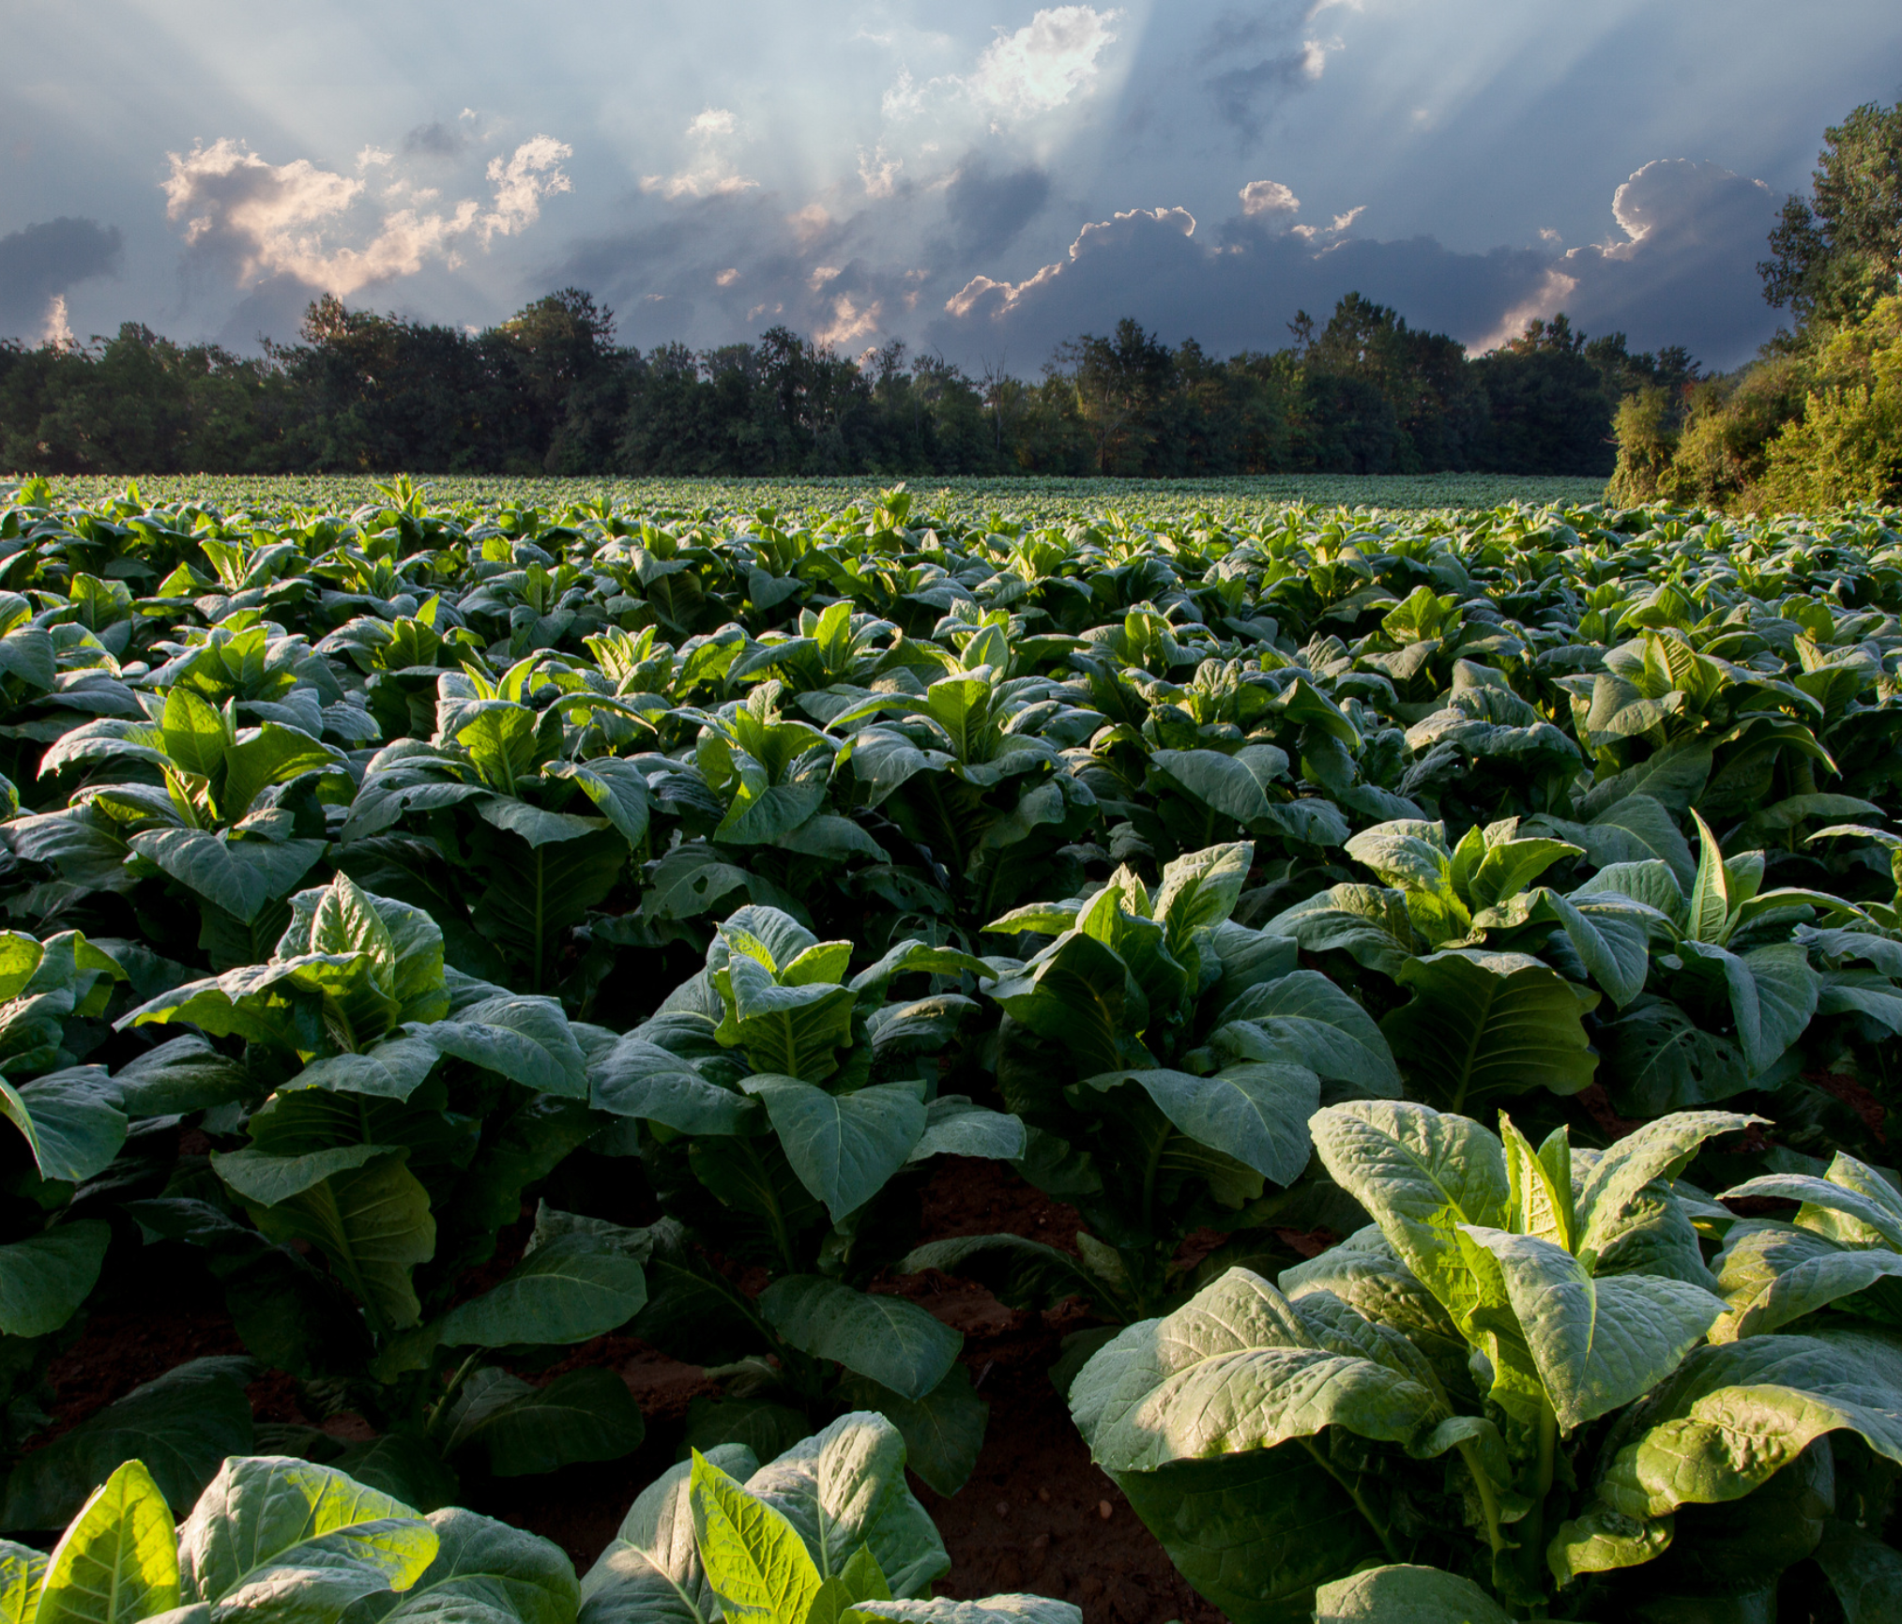
Debate
Consumimos máis do necesario?
RESPONDE
Somos conscientes do que é a nosa pegada?
Cal é o impacto ecolóxico das nosas accións?

Slide 9
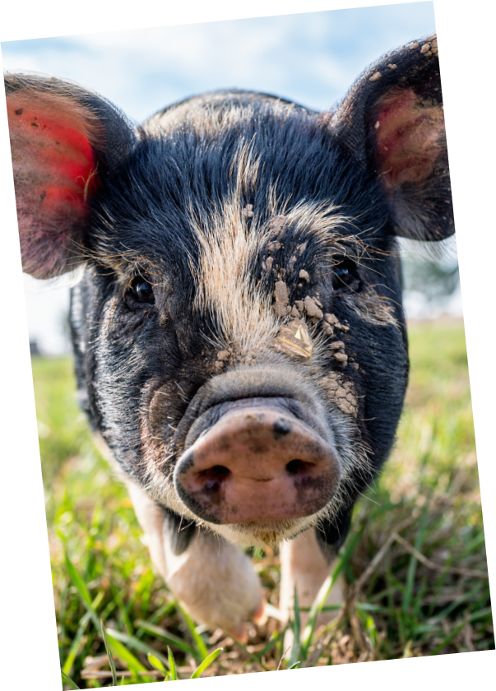
Impacto ambiental e social do consumo
Que é a pegada ecolóxica? A obsolescencia programada ou a desigualdade social?

Slide 10
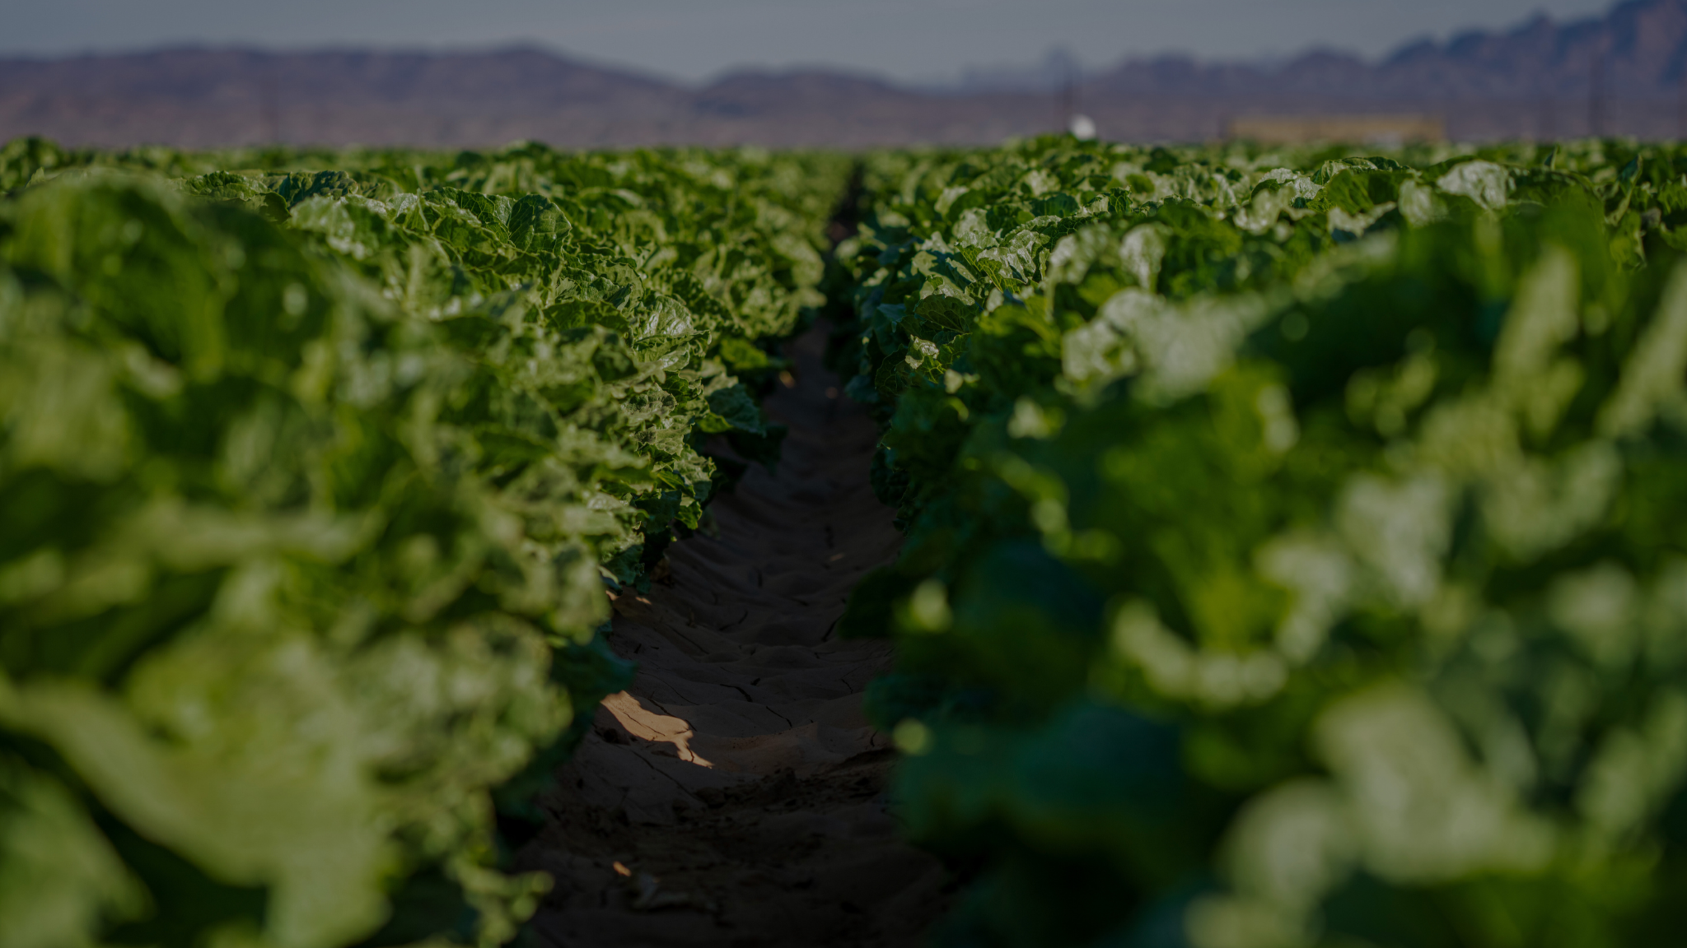
Actividade
Estudo de casos
ROUPA
-Residudos, condicións de traballo.
Analiza as consecuencias dun consumo excesivo dos seguintes produtos e cómo afecta ao ecosistema, a xeopolítica, as nosas vidas…
MÓBILES
Minas de litio, proecsamento dos residuos, terras raras…
COMIDA EMBASADA
Produción masiva, macrogranxas…
PLÁSTICOS
Reutilización, reciclaxe, tempo en degradarse…

Slide 11
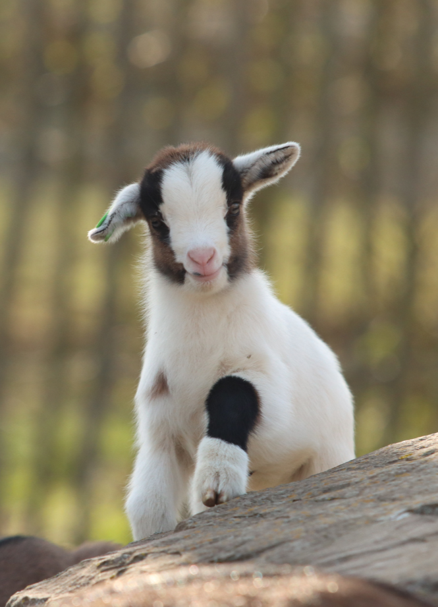
Consumo de recursos
Procesos de produción, distribución e consumo.
Análise crítica de cadeas de subministro.

Slide 12
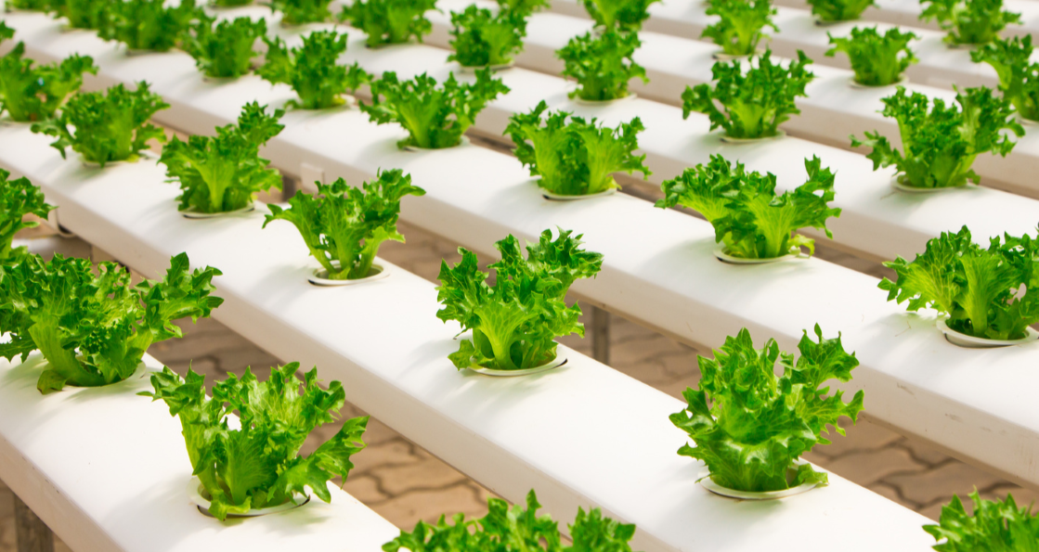
01 Etiquetado verde
Certificados de sustentabilidade
Que significan as etiquetas ecolóxicas Fairtrade, ecoetiquetas?
ACTIVIDADES
Busca e analiza etiquetas en productos reais (roupa, comida, tecnoloxía?
Analiza un produto con etiquetado sostible
https://www.xunta.gal/notas-de-prensa/-/nova/013286/xunta-aposta-por-modelo-mais-sostible-que-tenan-conta-intereses-dereitos-dos

Slide 13
Etiquetado
Etiquetado verde ou ecolóxico
Indica que un produto foi elaborado respectando o medio ambiente, tanto na súa produción como no seu transporte ou embalaxe. Algúns exemplos:
EU Ecolabel (Flor Europea): etiqueta oficial da Unión Europea que certifica un impacto ambiental reducido.
Agricultura ecolóxica (selo da UE): indica que un alimento se produciu sen pesticidas nin fertilizantes químicos, e respectando o benestar animal.
Etiquetado de sustentabilidade
Este tipo de etiquetas teñen en conta non só os aspectos ambientais, senón tamén os sociais e económicos. Algúns exemplos:
Fairtrade (Comercio Xusto): garante que os produtores recibiron un salario digno e que se respectaron os seus dereitos laborais.
FSC (Forest Stewardship Council): indica que a madeira ou papel proceden de bosques xestionados de maneira sostible.
Etiquetado de consumo enerxético
Informa sobre a eficiencia enerxética dun produto, especialmente nos electrodomésticos.
A etiqueta vai da letra A (moi eficiente) ata a G (pouco eficiente).
Axuda a escoller produtos que consumen menos enerxía e, polo tanto, aforran cartos e reducen a contaminación.

Slide 14
02 A economía social?
Consumo ético sostible

Slide 15
O custo oculto do consumo
https://youtu.be/rwp0Bx0awoE?si=pBkOaWcpXhXPtlUr

Slide 16
Consumo de proximidade e ecolóxico
Km 0, temparada comercio xusto, cesta de compra sostible, decisións conscientes

Slide 17
Consumo de proximidade
O consumo de proximidade refírese á práctica de adquirir produtos que se producen e comercializan preto do lugar onde se consumen. Esta forma de consumo é máis sostible, xa que reduce o impacto ambiental e apoia a economía local. Aquí explicamos algúns conceptos relacionados:
🚜 Km 0
Son produtos que se cultivan ou elaboran a poucos quilómetros do punto de venda ou consumo. Isto significa:
Menor transporte → menos emisións contaminantes.
Produtos máis frescos e de tempada.
Apoio a produtores locais.

Slide 18
Consumo de proximidade
🌿 Produtos de tempada
Son aqueles que se colleitan ou producen na súa época natural, sen necesidade de invernadoiros ou importacións longas. Isto implica:
Mellor sabor e calidade.
Menor uso de recursos artificiais.
Prezo máis accesible.
🤝 Comercio xusto
Implica adquirir produtos elaborados por comunidades produtoras que reciben un prezo xusto polo seu traballo. Adoita aplicarse a produtos de países en desenvolvemento como café, cacao, plátanos ou té. Garante:
Condicións laborais dignas.
Non explotación infantil.
Igualdade de xénero e desenvolvemento local.

Slide 19
Consumo de proximidade
🧺 Cesta de compra sostible
É unha selección de produtos baseada en criterios de sustentabilidade. Inclúe:
Produtos locais e de tempada.
Alimentos ecolóxicos.
Produtos a granel ou con envases reutilizables.
Evitar o consumo excesivo ou innecesario.
💭 Decisións conscientes
Consiste en reflexionar antes de mercar. Preguntarse:
Realmente necesito isto?
De onde vén o produto?
Como afecta ao medio e á sociedade?
Consumir de forma consciente é o primeiro paso cara a un estilo de vida máis sostible e responsable.

Slide 20
Economía
circular
Diferencia entre economía lineal e circular.
Regra das 3R (reducir, reutilizar, reciclar)

Slide 21
Diferenza economía circular e lineal
Economía lineal é o modelo tradicional de produción e consumo que segue o esquema:
Extraer → Producir → Usar → Tirar
Neste modelo:
Consúmense moitos recursos naturais.
Xérase gran cantidade de residuos.
Non se aproveitan os materiais tras o seu uso.
É insostible a longo prazo, pois esgota os recursos e contamina o medio.
Economía circular, en cambio, busca reducir o desperdicio e prolongar a vida útil dos produtos, seguindo este ciclo:
Deseñar → Usar → Reutilizar → Reparar → Reciclar
Neste modelo:
Os residuos convértense en novos recursos.
Foméntase a reutilización, reparación e reciclaxe.
Redúcese o consumo de materias primas novas.
É un modelo máis respectuoso co medio ambiente e sostible.

Slide 22
Regra das 3 R
Reducir
Evitar o consumo innecesario.
Comprar só o que precisamos.
Escoller produtos con menos embalaxe.
Reutilizar
Dar unha segunda vida aos obxectos.
Reparar en lugar de tirar.
Usar envases e bolsas varias veces.
Reciclar
Separar correctamente os residuos.
Depositar cada material no colector adecuado.
Fomentar a reciclaxe como último recurso, tras reducir e reutilizar.

Slide 23
Mercado
De segunda man
REFLEXIONA
Por que é sostible mercar de segunda man?
Que tendas/mercados/plataformas de segunda man coñeces?
Conta a historia dun obxecto usado que uses.

Slide 24
Reparar é revolucionario
O dereito a reparar defende que as persoas consumidoras deben ter a posibilidade de arranxar os seus propios produtos ou levalos a reparar con facilidade, sen depender exclusivamente dos fabricantes. Isto implica que os produtos deben estar deseñados para seren duradeiros e reparables, que se dispoñan de pezas de recambio, ferramentas e manuais, e que as reparacións sexan accesibles e económicas. Este dereito contribúe a reducir os residuos, combater a obsolescencia programada e fomentar a economía local.
Neste contexto xorden iniciativas como os Repair Cafés, espazos comunitarios onde voluntarios/as axudan a reparar obxectos estragados de xeito gratuíto, promovendo a reutilización e a aprendizaxe práctica.
ACTIVIDADE: Busca un produto que se poida reparar e outro que non.

Slide 25
03 Que é a responsabilidade social corporativa (RSC) ?
Empresas que van máis alá do beneficio.

Slide 26
RSC
A responsabilidade social corporativa (RSC) é o compromiso voluntario que as empresas asumen para actuar de maneira ética e responsable, tendo en conta non só os seus beneficios económicos, senón tamén o seu impacto social, ambiental e laboral.
Isto significa que unha empresa con RSC:
Respecta os dereitos das persoas traballadoras.
Reduce o impacto ambiental da súa actividade (por exemplo, aforrando enerxía ou reducindo residuos).
Colabora co desenvolvemento da comunidade (apoio a iniciativas locais, educación, cultura…)
Aposta pola transparencia e o comportamento ético.
A RSC pode reflectirse en accións como usar materias primas sostibles, apoiar campañas sociais, mellorar as condicións laborais ou evitar a explotación de persoas e recursos noutros países.
ACTIVIDADE: Investiga dúas empresas: unha sostible e outra non. Compara.

Slide 27
Fin da UD6
Cultura financeira

